Slide 1
Диспозициональные теории личности.

Slide 2
Факторная концепция личности Р.Кеттела.

Slide 3
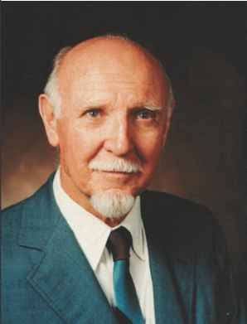
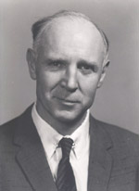

Slide 4
Понятие «личность» в концепции Р.Кеттела.
Личность — это то, что позволяет нам предсказать поведение человека в
данной ситуации.
Главная формула, используемая Кеттелом для предсказания поведения:
R = f (S, Р)

Slide 5
Роль наследственности и окружающей среды.
Р. Кеттел сделал попытку определить сравнительный вклад наследственности и окружающей среды в развитие черт личности. С этой целью он разработал статистическую процедуру — МНОГОПРОФИЛЬНЫЙ АБСТРАКТНЫЙ ВАРИАНТНЫЙ АНАЛИЗ (MULTIPLE ABSTRACT VARIANCE ANALYSIS, MAVA), оценивающий не только наличие или отсутствие генетического влияния, но также и степень обусловленности черт генетическим влиянием или воздействием окружающей среды.

Slide 6
Роль наследственности и окружающей среды.
Согласно Кеттелу, помимо непосредственного воздействия ситуационных факторов, на поведение людей в значительной мере влияют те группы, к которым они принадлежат (семья, церковь, группы сверстников, коллеги, школа, национальность).

Slide 7
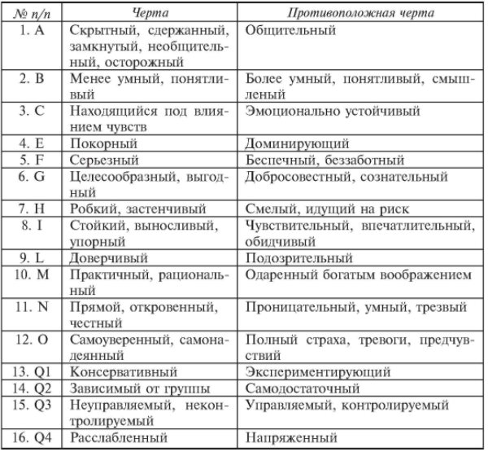

Slide 8
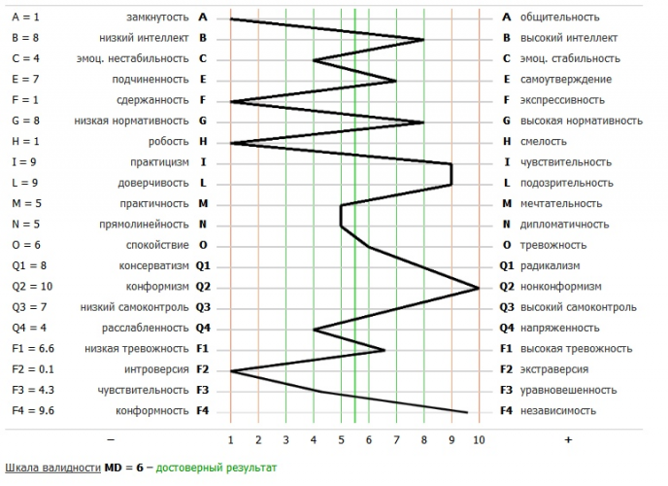

Slide 9
Теория типов личности Т.Айзенка.

Slide 10
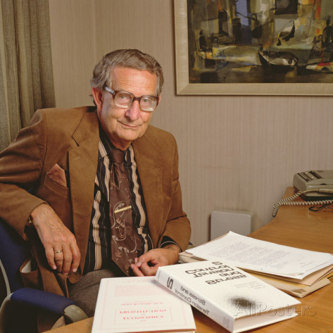
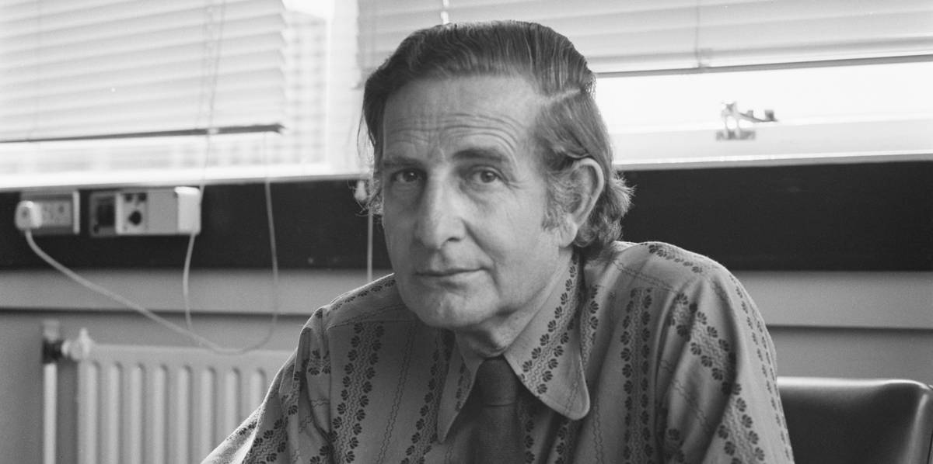

Slide 11
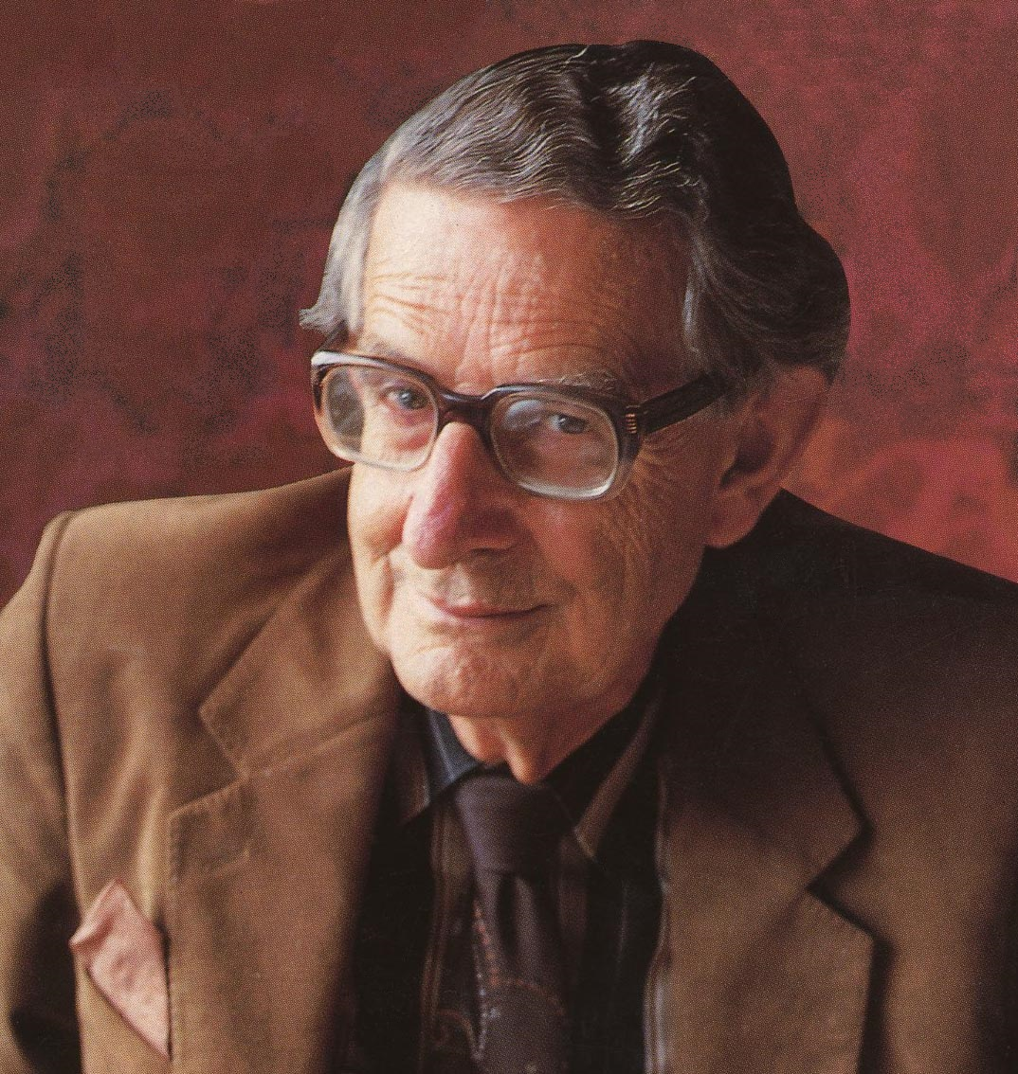

Slide 12
Основные типы личности
Г. Айзенк выявил два основных типа, которые он назвал ИНТРОВЕРСИЯ — ЭКСТРАВЕРСИЯ и НЕЙРОТИЗМ — СТАБИЛЬНОСТЬ (иногда этот фактор называют нестабильность — стабильность).

Slide 13
Основные типы личности

Slide 14
Основные типы личности
Г. Айзенк описал и ввел в свою теорию третий тип измерения личности, который он назвал психотизм—сила суперэго. Люди с высокой степенью выраженности этой суперчерты эгоцентричны, импульсивны, равнодушны к другим, склонны противиться общественным устоям. Они часто бывают беспокойными, трудно контактируют с людьми и не встречают у них понимания, намеренно причиняют другим неприятности. Айзенк предположил, что психотизм — это генетическая предрасположенность к тому, чтобы стать психотической либо психопатической личностью. Он рассматривает психотизм как личностный континуум, на котором можно расположить всех людей и который более выражен у мужчин, чем у женщин.

Slide 15
Основные типы личности
Г. Айзенк описал и ввел в свою теорию третий тип измерения личности, который он назвал психотизм—сила суперэго. Люди с высокой степенью выраженности этой суперчерты эгоцентричны, импульсивны, равнодушны к другим, склонны противиться общественным устоям. Они часто бывают беспокойными, трудно контактируют с людьми и не встречают у них понимания, намеренно причиняют другим неприятности. Айзенк предположил, что психотизм — это генетическая предрасположенность к тому, чтобы стать психотической либо психопатической личностью. Он рассматривает психотизм как личностный континуум, на котором можно расположить всех людей и который более выражен у мужчин, чем у женщин.

Slide 16
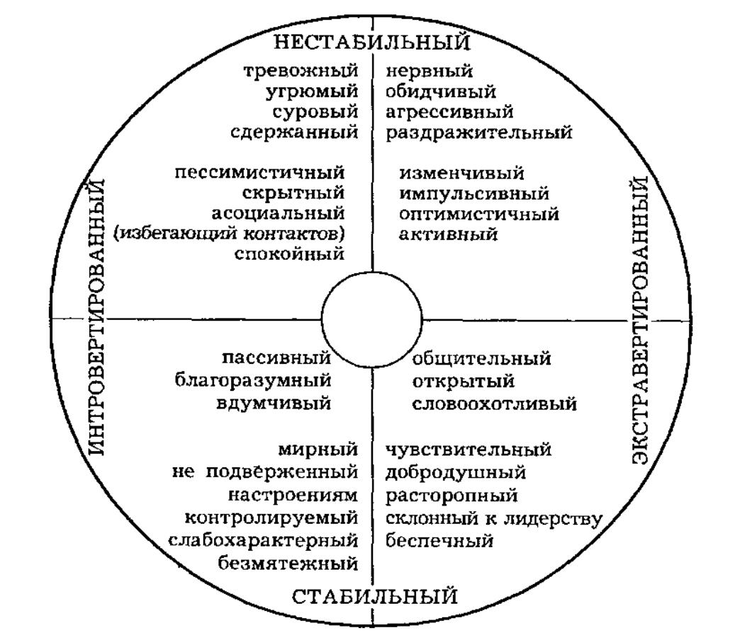

Slide 17
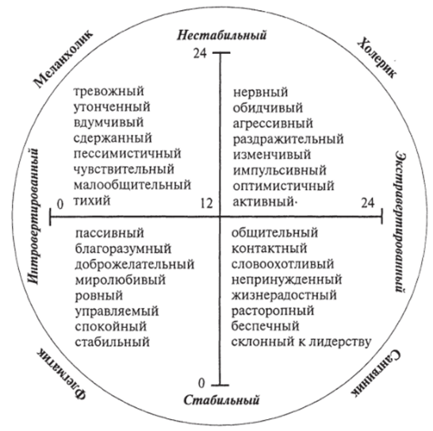

Slide 18
Концепция личности Г.Олпорта.

Slide 19
